Slide 1




Aspiradoras de polvo compactas
Presentación de ventas

Slide 2
Mensaje clave
Presentación de la nueva gama de aspiradoras de polvo compactas
La sencillez redefinida

Slide 3
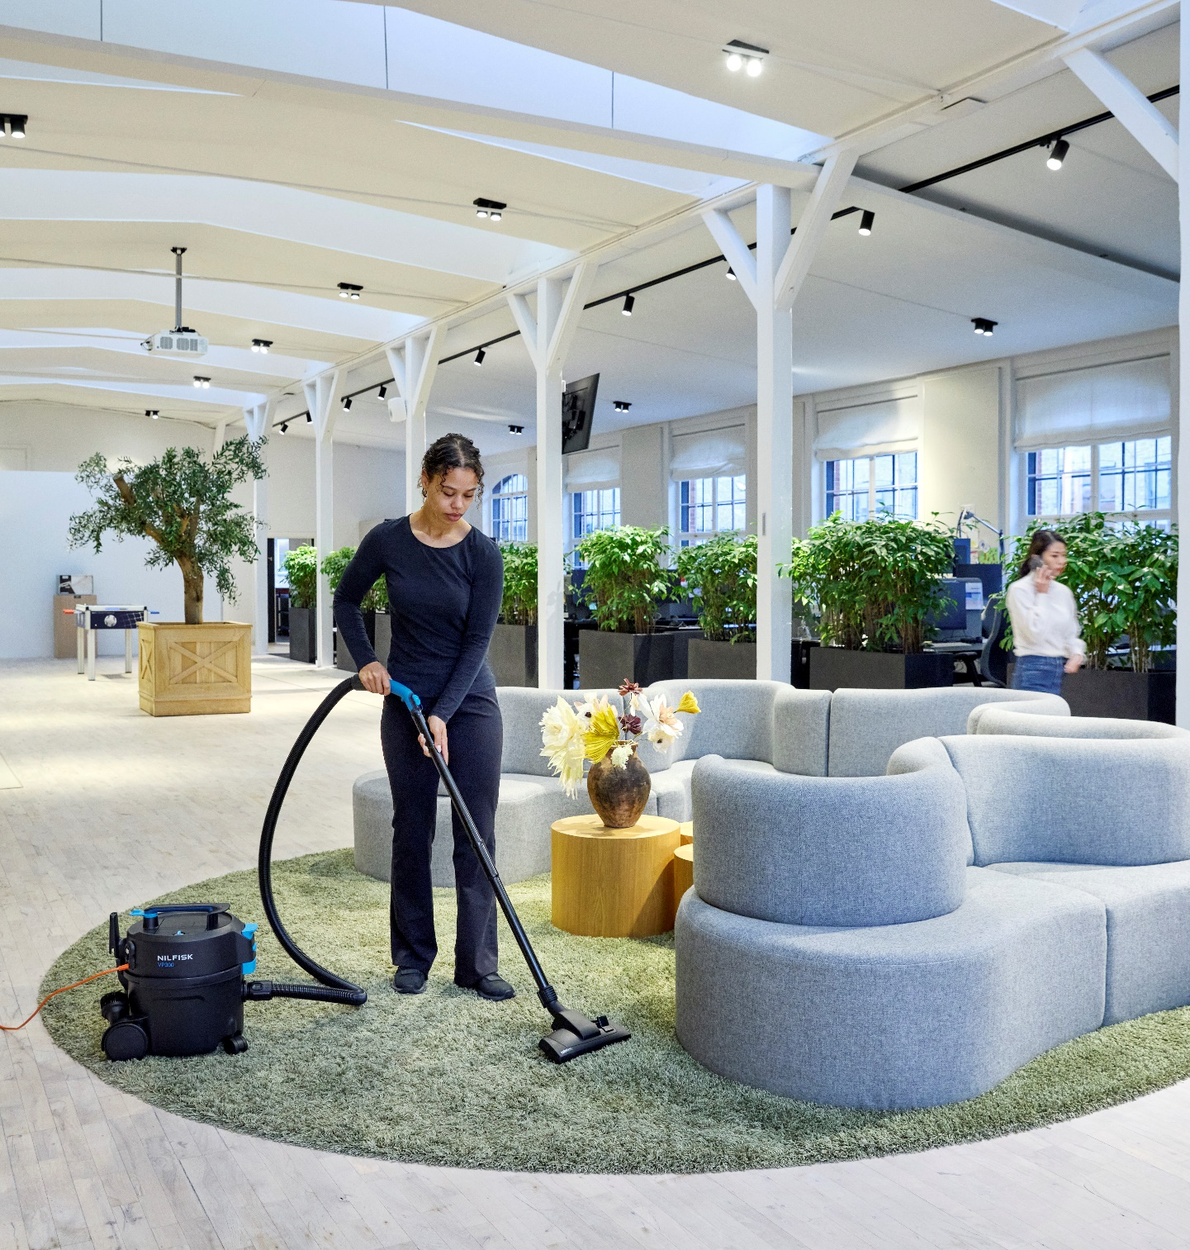
Aspiradora de polvo compacta
La sencillez redefinida
Presentamos las nuevas aspiradoras comerciales en seco Nilfisk VP300
y VP400, diseñadas para ofrecer el mejor rendimiento de su clase en todos
los parámetros clave.
VP300: Una versión mejorada del modelo VP300 de toda la vida.
VP400: Una nueva incorporación duradera con un cómodo sistema
de enrollado del cable, que amplía la gama de productos.
Ambos modelos se han diseñado pensando en el operario:
Compactos y ligeros para un manejo sin esfuerzo.
Alta versatilidad para adaptarse a las necesidades específicas del cliente.
Fiabilidad para varias horas de uso diario, ofreciendo un alto rendimiento constante.
Una interfaz fácil de usar que garantiza un funcionamiento intuitivo incluso para los usuarios noveles.
Los modelos VP300 y VP400 combinan potencia y comodidad en un tamaño reducido, por lo que son ideales para los profesionales que
buscan soluciones de limpieza eficaces y fiables.

Slide 4
2
Uso y aplicación principales

Slide 5

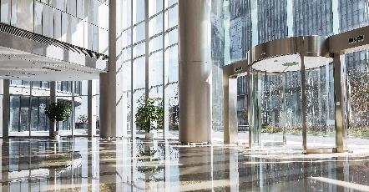

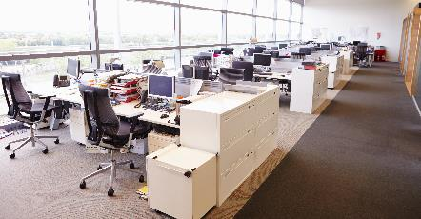
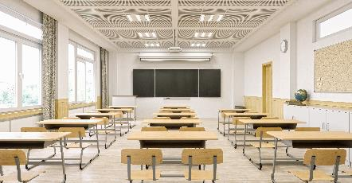


Segmentos objetivo
Clientes principales | CC&I
Empresas de limpieza
Instituciones
Hostelería
Administración
y oficinas públicas
Sector educativo
Atención sanitaria
Tiendas minoristas

Slide 6
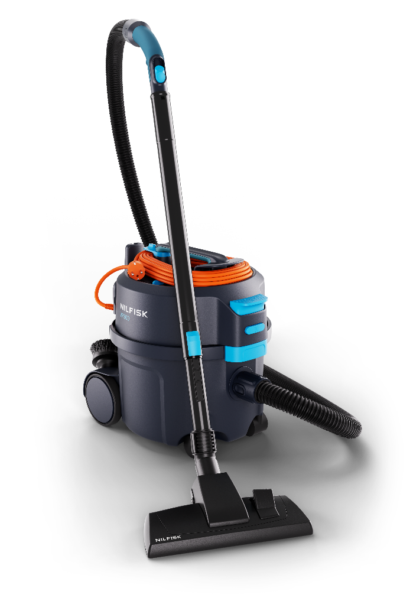
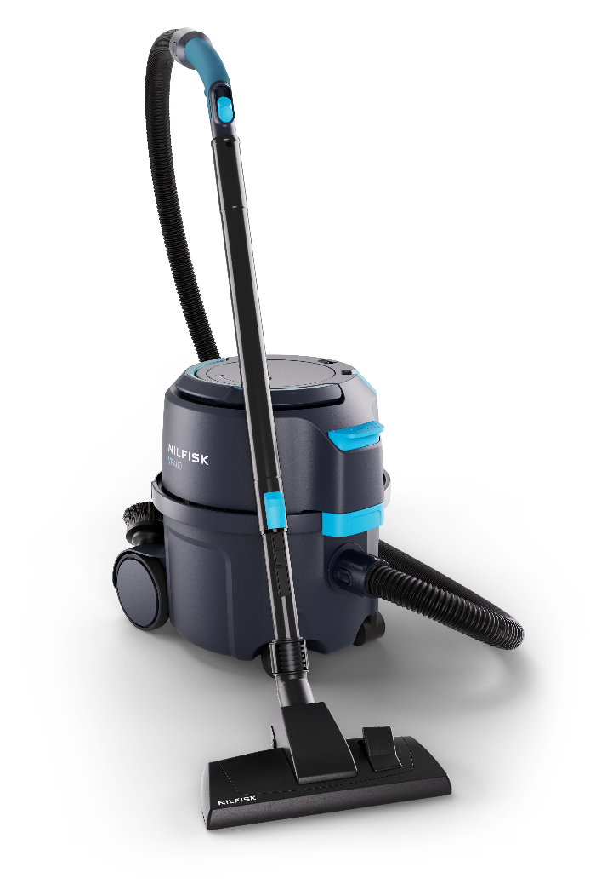
Los modelos VP300 y VP400 de un vistazo
VP300: un éxito mejorado
Compacta y ligera
Fiable
Sencillo: alta productividad
VP400: la nueva (y mejor) de su clase
Eficiente
Enrollado robusto y fiable
Sin esfuerzo: ahorre tiempo y dinero
La VP300 destaca por su nuevo
y vibrante diseño de última generación. El diseño ligero ofrece una ergonomía mejorada en el mango, lo que reduce la tensión. También tiene la mejor capacidad
de llenado de su clase y un manejo perfecto del cable. Además, su funcionamiento silencioso amplía
el rango de horas de limpieza.
La VP400 destaca por su excelente rendimiento y comodidad, todo en
un depósito compacto que ahorra tiempo de productividad. Una de sus características más destacadas es el suave enrollado del cable, que elimina el riesgo de que al día siguiente se enrede. En combinación con el interruptor de encendido, accesible con el pie, garantiza transiciones fluidas a otras zonas.

Slide 7
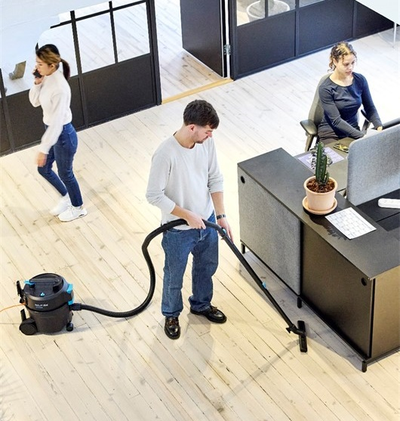
Aplicaciones clave y trabajos a realizar
Limpieza diurna: Limpie eficazmente zonas muy transitadas como oficinas, habitaciones de hotel y tiendas gracias a su diseño ligero y portátil.
Limpieza de espacios reducidos: Su tamaño compacto y su maniobrabilidad las hacen ideales para limpiar debajo de escritorios, muebles o esquinas estrechas.
Turnos largos: Su estructura duradera permite un uso prolongado a los equipos
de limpieza que trabajan varias horas al día sin que se deteriore su rendimiento.
Manejo del cable: El duradero sistema de enrollado de la VP400 facilita el almacenamiento del cable y reduce el tiempo de preparación y retirada durante
las operaciones diarias.
Uso intuitivo: Interfaz intuitiva para un manejo sencillo, incluso por parte de personal nuevo.
Adaptabilidad multisuperficie: Su rendimiento versátil se adapta a una gran variedad de superficies, desde las moquetas de las habitaciones de hotel
hasta los suelos duros de los vestíbulos o cocinas.
Bajo mantenimiento: Fiable con cambios de filtro sencillos para reducir
el tiempo de inactividad.
Funcionamiento silencioso: Ideal para entornos sensibles al ruido.
Las imágenes son preliminares y pueden diferir del producto final

Slide 8
3
Principales características, ventajas y aplicaciones

Slide 9
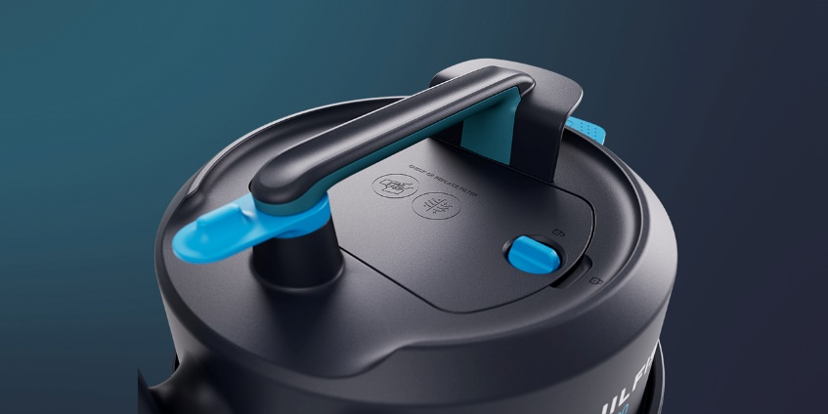
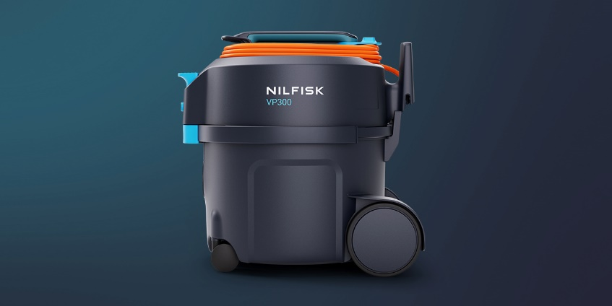
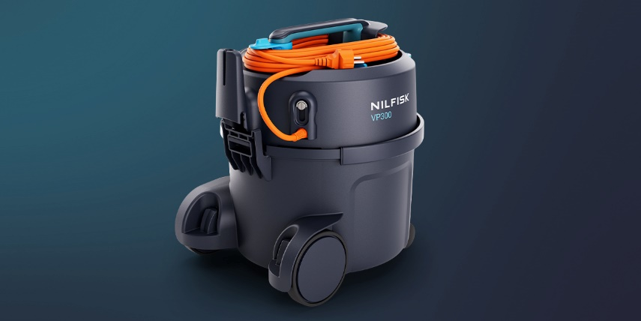
Características y ventajas principales
La sencillez redefinida
Para la limpieza, los modelos VP300 y VP400 son máquinas compactas y de alto rendimiento. Con una gran potencia y un diseño ligero, ayudan a reducir la tensión y a cumplir los estrictos requisitos de salud y seguridad, mejorando las condiciones de trabajo.
Sencillo e intuitivo​
Diseñado para un funcionamiento impecable, nuestro producto cuenta con puntos de contacto intuitivos, fácil sustitución de la bolsa para un mantenimiento sin complicaciones y funciones de fácil manejo, como un interruptor de encendido accionado con el pie y un cómodo manejo del cable. Esto garantiza un uso sin esfuerzo, transiciones fluidas entre tareas y un trabajo eficiente
e ininterrumpido todos los días.
Potente y productiva
Diseñada para ofrecer un rendimiento superior, esta gama ofrece una limpieza profunda con menos pasadas. Su capacidad de llenado neto, la mejor de su clase, minimiza los cambios de bolsa y ahorra costes. Compacta y ágil, destaca en espacios reducidos, y su funcionamiento silencioso garantiza que la limpieza se pueda realizar en cualquier momento sin interrupciones.
La comodidad a tus pies
Diseñada para ofrecer facilidad y eficacia, nuestra aspiradora ligera y ergonómica reduce el esfuerzo y es fácil de transportar. Los puntos táctiles intuitivos y el acceso sin herramientas simplifican el mantenimiento de bolsas y filtros, con prefiltros y filtros HEPA fáciles de sustituir que garantizan una calidad de aire óptima a la vez que ahorran tiempo. Los versátiles accesorios se guardan cómodamente en la máquina, manteniendo todo al alcance de la mano para una limpieza eficiente y adaptable.

Slide 10

Características principales y diseño – VP300
Almacenamiento del cable – 3 opciones
Nuevo almacenamiento inteligente del cable que garantiza un tiempo de actividad sin enredos
Nuevo diseño
Mejor ergonomía, agarre y durabilidad
Acople rápido de la manguera
El acople rápido de la manguera (botón giratorio) permite el inicio inmediato del trabajo
Mango ergonómico de la máquina
Posibilidad de almacenamiento de tubos durante el «transporte»
Cable de alimentación extraíble*
Cambio de cable sin herramientas con bloqueo duradero para ahorrar tiempo y costes
* La mayoría de los modelos VP300, todos los modelos VP400
Interruptor de alimentación duradero accionado con el pie
Uso más sencillo y ergonómico
Soporte mejorado para accesorios
El soporte para accesorios se ha mejorado para mayor funcionalidad
Acceso a la bolsa y al prefiltro
Fácil acceso ergonómico a la bolsa y al prefiltro
Filtro HEPA certificado
Comprobaciones y sustituciones rápidas y sin herramientas, que garantizan una calidad del aire óptima y ahorran tiempo
Bolsas de polvo de alto rendimiento
Gran capacidad de llenado neto que prolonga el tiempo de trabajo y mantiene el rendimiento
Bajo nivel de ruido
Limpieza potente con una de las aspiradoras más silenciosas
de su clase, lo que le permite trabajar sin molestar a los demás
Diseño compacto y ligero
Fácil de transportar y reduce la tensión

Slide 11

Características principales y diseño – VP400
Nuevo diseño
Mejor ergonomía, agarre y durabilidad
Enrollado fiable del cable
El sistema de enrollado duradero y suave elimina los problemas con el cable
Mango ergonómico de la máquina
Mango ergonómico diseñado para mayor comodidad, que también se adapta a manos pequeñas
Cable de alimentación extraíble*
Cambio de cable sin herramientas con bloqueo duradero para ahorrar tiempo y costes
* La mayoría de los modelos VP300, todos los modelos VP400
Interruptor de encendido accionado con el pie
Más fácil y ergonómico de utilizar
Estacionamiento del tubo
Estacionamiento rápido y sencillo del tubo cuando sea necesario
Acceso a la bolsa y al prefiltro
Fácil acceso ergonómico a la bolsa y al prefiltro
Filtro HEPA certificado
Comprobaciones y sustituciones rápidas y sin herramientas, que garantizan una calidad del aire óptima y ahorran tiempo
Bolsas de polvo de alto rendimiento
Gran capacidad de llenado neto que prolonga el tiempo de trabajo y mantiene el rendimiento
Bajo nivel de ruido
Limpieza potente con una de las aspiradoras más silenciosas
de su clase, lo que le permite trabajar sin molestar a los demás
Diseño compacto y ligero
Fácil de transportar y reduce la tensión

Slide 12
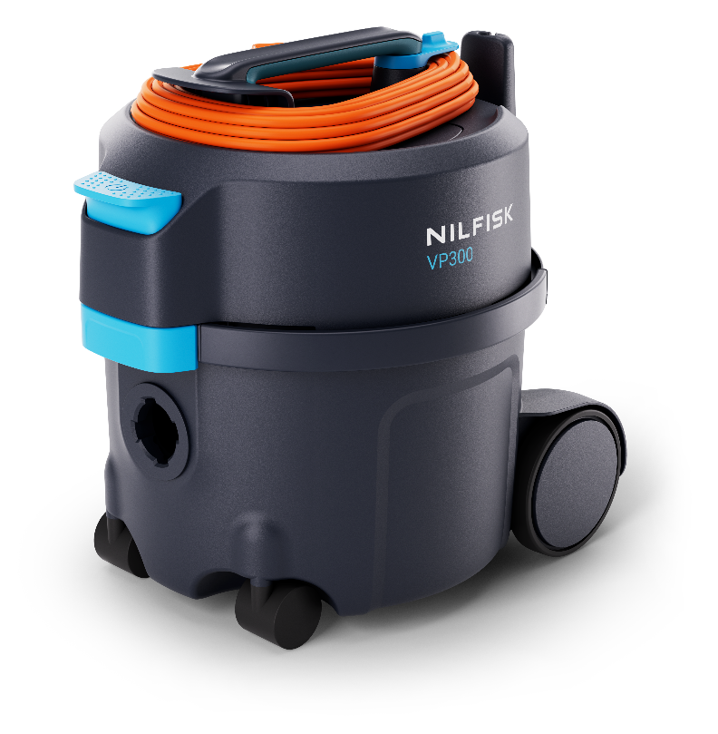
Nuevas mejoras en la gama
VP300 y VP400
Mantenimiento mejorado
Filtro; fácil acceso/sin herramientas
Cable desmontable en la mayoría de la gama*
Rendimiento/eficiencia/durabilidad
Rendimiento mejorado +10% a pesar de reducir el consumo de energía en un -12,5%
El mejor nivel sonoro de su clase: 3-4 dB reducido
Nuevo enrollado probado para superar la vida útil del aspirador**
Mejora de la experiencia del usuario
Nuevo modelo VP300 de peso y tamaño similares a los anteriores
Puntos destacados
Puntos de contacto ergonómicos (mango, tirador, pestillo)
Múltiples opciones de almacenamiento del cable (triple en VP300)
Desenganche rápido del cable (VP300; arranque rápido todos los días)
Interruptor de alimentación grande y duradero
Guía sobre los iconos e ilustraciones
Fácil reparación/sustitución de la manguera
Diseño actualizado
Se mantiene la referencia a lo antiguo aunque el diseño y la marca de la parte superior
sean nuevos
Mejora del contenido del embalaje (puntos de venta)
Kits de servicio y mantenimiento
Ligero (5 bolsas, 1 HEPA, 1 filtro de motor)
Plus (20 bolsas, 1 HEPA, 1 filtro de motor)
398 mm /
15,66 pulg.
340 mm /
13,38 pulg.
395 mm
15,55 pulg.
* Todos los modelos VP400, la mayoría de modelos VP300
** por «uso normal»

Slide 13

Demostración de ventas
Pulse play para iniciar el vídeo

Slide 14
4
Especificaciones técnicas

Slide 15

Resumen del modelo VP300
Antiguo frente a nuevo (actualización de la zona coloreada)
Función | VP300 | VP300 (nuevo)
Parachoques de la máquina | • | •
Ligereza | • | •
Posición de estacionamiento del tubo | • | •
Filtro HEPA | • | •
Almacenamiento de accesorios | • | •
Buen funcionamiento del cierre del contenedor | • | •
Puntos de contacto destacados |  | •
Acceso sin herramientas al filtro HEPA |  | •
Mecanismo de bloqueo protegido |  | •
Cable desmontable estándar en la mayoría de los modelos |  | •
Interruptor de encendido/apagado resistente accionado con el pie |  | •
Mango + tirador ergonómico |  | •
Almacenamiento mejorado de accesorios |  | •
Mejor almacenamiento/manejo del cable (optimización del tiempo) |  | •
Gestión del cable de liberación rápida |  | •
Extracción más sencilla del prefiltro |  | •
VP300
VP300 (nuevo)

Slide 16
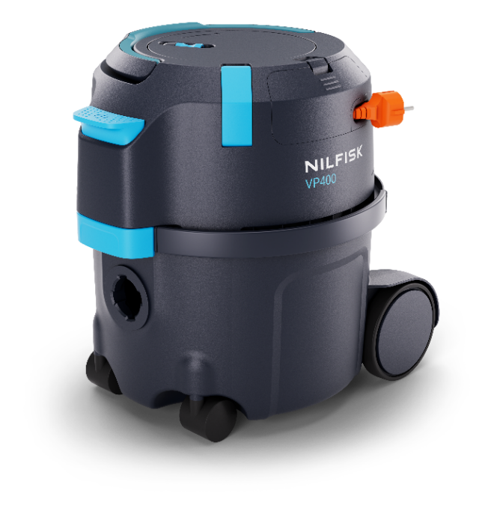
Resumen del modelo VP400
Antiguo frente a nuevo (actualización de la zona coloreada)
Función | VP600 | VP400 (nuevo)
Parachoques de la máquina | • | •
Interruptor accionado con el pie | • | •
Posición de estacionamiento del tubo | • | •
Filtro HEPA | • | •
Almacenamiento de accesorios | • | •
Doble selección de potencia | •
Puntos de contacto destacados |  | •
Acceso sin herramientas al filtro HEPA |  | •
Mecanismo de bloqueo protegido |  | •
Cable desmontable estándar |  | •
Sistema de enrollado fiable y duradero |  | •
Ligera y compacta |  | •
Mango ergonómico ajustable |  | •
Almacenamiento mejorado de los accesorios |  | •
Gancho para el cable para aparcar o cambiar de sitio rápidamente |  | •
VP600
VP400 (nuevo)

Slide 17
Especificaciones técnicas del modelo VP300
Especificaciones técnicas de la gama
 | Depende del país |  | EU o CH |  |  |  |  |  |  |  | Reino Unido |  |  |  | INT |  | APAC |  |  |  |  |  |  |  | Estados Unidos
 | Número de componente |  | 107421144 | 107421143 | 107421145 | 107421142 | 107421156 | 107421157 | 107421149 |  | 107421146 | 107421147 | 107421159 |  | 107421155 |  | 107421150 | 107421151 | 107421152 | 107421153 | 107421160 | 107421154 | 107421158 |  | 107421148
 | Descripción | Nota | VP300 HEPA BASIC EU | VP300 HEPA EC EU | VP300 HEPA XT EU | VP300 HEPA EP S2 EU | VP300 HEPA PINK T EU | VP300 R HEPA T EU | VP300 HEPA TC CH |  | VP300 HEPA C UK | VP300 HEPA ECP S2 UK | VP300 R HEPA EC UK |  | VP300 ZA |  | VP300 R BASIC XC JP | VP300 R HEPA BASIC XC JP | VP300 C AU/NZ | VP300 HEPA TC AU/NZ | VP300 HEPA PINK EC AU/NZ | VP300 BASIC C CN | VP300 HEPA XT CN |  | VP300 HEPA C US
Información técnica
Tensión/Frecuencia | V/Hz |  | 220-240/ 50-60 | 220-240/ 50-60 | 220-240/ 50-60 | 220-240/ 50-60 | 220-240/ 50-60 | 220-240/ 50-60 | 220-240/ 50-60 |  | 220-240/ 50-60 | 220-240/ 50-60 | 220-240/ 50-60 |  | 220-240/ 50-60 |  | 100/ 50-60 | 100/ 50-60 | 240/ 50-60 | 240/ 50-60 | 240/ 50-60 | 220-230/ 50-60 | 220-230/ 50-60 |  | 120/60
Clase de protección / Protección IP |  |  | II / IP20 | II / IP20 | II / IP20 | II / IP20 | II / IP20 | II / IP20 | II / IP20 |  | II / IP20 | II / IP20 | II / IP20 |  | II / IP20 |  | II / IP20 | II / IP20 | II / IP20 | II / IP20 | II / IP20 | II / IP20 | II / IP20 |  | II / IP20
Potencia nominal | W |  | 700 | 700 | 700 | 700 | 700 | 700 | 700 |  | 700 | 700 | 700 |  | 700 |  | 1200 | 1200 | 1200 | 1200 | 1200 | 800 | 800 |  | 800
Capacidad de aspiración en el extremo del tubo | W |  | 225 | 225 | 225 | 225 | 225 | 225 | 225 |  | 225 | 225 | 225 |  | 225 |  | 250 | 250 | 250 | 250 | 250 | 225 | 225 |  | 225
Flujo de aire (extremo del tubo) | l/s |  | 32 | 32 | 32 | 32 | 32 | 32 | 32 |  | 32 | 32 | 32 |  | 32 |  | 33 | 33 | 33 | 33 | 33 | 32 | 32 |  | 32
Aspiración en la boquilla | kPa |  | 22 | 22 | 22 | 22 | 22 | 22 | 22 |  | 22 | 22 | 22 |  | 22 |  | 23 | 23 | 23 | 23 | 23 | 22 | 22 |  | 22
Nivel de ruido en funcionamiento a 2 m (IEC 60335-2-69) | dB (A) | Nivel de presión acústica en posición de trabajo; distancia de 2 m | 51 | 51 | 51 | 51 | 51 | 51 | 51 |  | 51 | 51 | 51 |  | 51 |  | 52 | 52 | 52 | 52 | 52 | 51 | 51 |  | 51
Nivel de presión acústica a 1 m (IEC 60335-2-69) | dB (A) |  | 56 | 56 | 56 | 56 | 56 | 56 | 56 |  | 56 | 56 | 56 |  | 56 |  | 57 | 57 | 57 | 57 | 57 | 56 | 56 |  | 56
Capacidad de la bolsa para el polvo | L |  | 10 | 10 | 10 | 10 | 10 | 10 | 10 |  | 10 | 10 | 10 |  | 10 |  | 15 | 15 | 15 | 15 | 15 | 10 | 10 |  | 10
Tipo de filtro principal |  |  | HEPA 13 | HEPA 13 | HEPA 14 | HEPA 14 | HEPA 13 | HEPA 13 | HEPA 13 |  | HEPA 13 | HEPA 13 | HEPA 13 |  | Estándar |  | Estándar | HEPA 13 | Estándar | HEPA 13 | HEPA 13 | Estándar | HEPA 13 |  | HEPA 14
Área del filtro principal | cm² |  | 2400 | 2400 | 2400 | 2400 | 2400 | 2400 | 2400 |  | 2400 | 2400 | 2400 |  | - |  | - | 2400 | - | 2400 | 2400 | - | 2400 |  | 2400
Longitud del cable | m |  | 10 | 10 | 15 | 10 | 10 | 10 | 10 |  | 10 | 10 | 10 |  | 10,5 |  | 15 | 15 | 10 | 10 | 10 | 10 | 15 |  | 10
Radio operativo | m |  | 12,5 | 12,5 | 17,5 | 12,5 | 12,5 | 12,5 | 12,5 |  | 12,5 | 12,5 | 12,5 |  | 13 |  | 17,5 | 17,5 | 12,5 | 12,5 | 12,5 | 12,5 | 17,5 |  | 12,5
Peso (máquina) | kg | solo la máquina | 4,5 | 4,5 | 4,5 | 4,5 | 4,5 | 4,5 | 4,5 |  | 4,5 | 4,5 | 4,5 |  | 4,5 |  | 5 | 5 | 5 | 5 | 5 | 5 | 5 |  | 5
Dimensiones (LxAnxAl) | mm |  | 395x340x390 | 395x340x390 | 395x340x390 | 395x340x390 | 395x340x390 | 395x340x390 | 395x340x390 |  | 395x340x390 | 395x340x390 | 395x340x390 |  | 395x340x390 |  | 395x340x390 | 395x340x390 | 395x340x390 | 395x340x390 | 395x340x390 | 395x340x390 | 395x340x390 |  | 395x340x390
Características
Cable desmontable |  |  |  | • | • | • | • | • | • |  | • | • | • |  | • |  |  |  | • | • | • |  | • |  | •
Filtro HEPA |  |  | • | • | • | • | • | • | • |  | • | • | • |  |  |  |  | • |  | • | • |  | • |  | •
Materiales reciclados |  |  |  |  |  |  |  | • |  |  |  |  | • |  |  |  | • | •
Sistema de enrollado duradero
Modo silencioso |  | (velocidad doble) |  |  |  | • |  |  |  |  |  | •
Almacenamiento doble del cable
Almacenamiento triple del cable |  |  | • | • | • | • | • | • | • |  | • | • | • |  | • |  | • | • | • | • | • | • | • |  | •
Estacionamiento del tubo |  |  | • | • | • | • | • | • | • |  | • | • | • |  | • |  | • | • | • | • | • | • | • |  | •
Almacenamiento de herramientas |  |  | • | • | • | • | • | • | • |  | • | • | • |  | • |  | • | • | • | • | • | • | • |  | •
Mango ergonómico |  |  | • | • | • | • | • | • | • |  | • | • | • |  | • |  | • | • | • | • | • | • | • |  | •
Extremo doblado ergonómico |  |  | • | • | • |  | • | • | • |  | • | • | • |  | • |  | • | • | • | • | • | • | • |  | •
Extremo doblado ergonómico |  | 2k/sobremoldeado blando |  |  |  | • |  |  |  |  |  | •
Bolsas para el polvo |  |  | 1-P | 1-P | 1-P | 1-P | 1-P | 1-P | 1-P |  | 1-P | 1-P | 1-P |  | 1-P |  | 1-P | 1-P | 1-P | 1-P | 1-P | 1-P | 1-P |  | 1-P
*Modelos de marca comercial/marca privada no incluidos en la presentación de ventas

Slide 18
Configuración del modelo VP300
¿Cómo están equipadas las máquinas?
 | Depende del país |  | EU o CH |  |  |  |  |  |  |  | Reino Unido |  |  |  | INT |  | APAC |  |  |  |  |  |  |  | Estados Unidos
 | Número de componente |  | 107421144 | 107421143 | 107421145 | 107421142 | 107421156 | 107421157 | 107421149 |  | 107421146 | 107421147 | 107421159 |  | 107421155 |  | 107421150 | 107421151 | 107421152 | 107421153 | 107421160 | 107421154 | 107421158 |  | 107421148
 | Descripción | Nota | VP300 HEPA BASIC EU | VP300 HEPA EC EU | VP300 HEPA XT EU | VP300 HEPA EP S2 EU | VP300 HEPA PINK T EU | VP300 R HEPA T EU | VP300 HEPA TC CH |  | VP300 HEPA C UK | VP300 HEPA ECP S2 UK | VP300 R HEPA EC UK |  | VP300 ZA |  | VP300 BASIC XC JP | VP300 HEPA BASIC XC JP | VP300 C AU/NZ | VP300 HEPA TC AU/NZ | VP300 HEPA PINK EC AU/NZ | VP300 BASIC C CN | VP300 HEPA XT CN |  | VP300 HEPA C US
Accesorios
Tubos
Tubo de extensión de acero D32 – Negro | 140 8246 040 |  | • |  |  |  |  |  |  |  | • |  |  |  | • |  |  |  | • |  |  | • |  |  | •
Tubo de extensión de aluminio – Negro | 107421471 | nuevo PN |  | • |  | • |  |  |  |  |  | • | • |  |  |  |  |  |  |  | •
Tubo telescópico de aluminio – Negro/azul | 107421463 | nuevo PN |  |  | • |  | • | • | • |  |  |  |  |  |  |  |  |  |  | • |  |  | •
Tubo de extensión de acero de 450 mm | 140 8246 050 |  |  |  |  |  |  |  |  |  |  |  |  |  |  |  | • | •
Manguera y extremo doblado
Manguera CPL con extremo doblado D32 | 107421450 |  | • | • | • |  | • | • | • |  | • |  | • |  | • |  | • | • | • | • | • | • | • |  | •
Manguera CPL con extremo doblado PREM D32 | 107421451 |  |  |  |  | • |  |  |  |  |  | •
Extremo doblado | 107421446
PREM de extremo doblado | 107421445
Conectores de manguera W | 107421449
Boquillas para suelo
Boquilla de múltiples superficies | 140 6700 540 |  | • |  | • | • | • | • | • |  |  |  |  |  | • |  |  |  |  |  |  |  | •
Boquilla combinada RD295P con abrazadera | 107417790 |  |  | • |  |  |  |  | • |  |  | • |  |  |  |  |  |  |  | • |  |  |  |  | •
Boquilla combinada RD295 | 140 8492 520
Boquilla combinada RD277 | 107411677 |  |  |  |  |  |  |  |  |  | • |  | • |  |  |  |  |  | • |  | • | •
Boquilla combinada RD295 | 107405141 |  |  |  |  |  |  |  |  |  |  |  |  |  |  |  | • | •
Filtros y bolsas
Filtro HEPA 13 | 147 1250 500 |  | • | • |  |  | • | • | • |  | • | • | • |  |  |  |  | • |  | • | • |  | •
Filtro HEPA 14 | 107421443 |  |  |  | • | • |  |  |  |  |  |  |  |  |  |  |  |  |  |  |  |  |  |  | •
Filtro estándar | 107421444 |  |  |  |  |  |  |  |  |  |  |  |  |  | • |  | • |  | • |  |  | •
Prefiltro de saco | 147 1432 500 |  |  | • | • | • | • | • | • |  | • | • | • |  | • |  | • | • | • | • | • | • | • |  | •
Filtro del motor | 140 1535 510 |  | • | • | • | • | • | • | • |  | • | • | • |  | • |  | • | • | • | • | • | • | • |  | •
Bolsa para el polvo de fibra 10-P | 82367820
Bolsa para el polvo 5-P | 82367810
Bolsa para el polvo de papel 10-P | 140 8618 000
Bolsa para el polvo reutilizable 1-P (de ropa) | 22251800
Kit de mantenimiento VP300 – LIGHT | 107421454 | también se adapta al modelo VP400
Kit de mantenimiento VP300 – PLUS | 107421455 | también se adapta al modelo VP400
Otros accesorios
Cepillo redondo | 140 8244 500 |  | • | • | • | • | • | • | • |  | • | • |  |  | • |  | • | • | • | • | • | • | • |  | •
Boquilla para rincones | 147 0146 500 | o 107408039 | • | • | • | • | • | • | • |  | • | • |  |  | • |  | • | • | • | • | • | • | • |  | •
Boquilla HF Premium de 350 mm | 107413080 | gris actualmente
Boquilla HF Premium de 495 mm | 107413081 | gris actualmente
Ranura del radiador | 81530400 | gris actualmente
*Modelos de marca comercial/marca privada no incluidos en la presentación de ventas

Slide 19
Especificaciones técnicas del modelo VP400
Especificaciones técnicas de la gama
 | Depende del país |  | EU o CH |  |  |  |  |  | Reino Unido |  | APAC |  |  | Estados Unidos
 | Número de componente |  | 107421169 | 107421171 | 107421172 | 107421177 | 107421173 |  | 107421170 |  | 107421175 | 107421176 |  | 107421174
 | Descripción |  | VP400 HEPA XEC EU | VP400 HEPA XT EU | VP400 HEPA EC EU | VP400 R HEPA T EU | VP400 HEPA XTCP CH |  | VP400 HEPA XECP UK |  | VP400 HEPA XTCP AU/NZ | VP400 HEPA X CN |  | VP400 HEPA CP US
Información técnica
Tensión/Frecuencia | V/Hz |  | 220-240/50-60 | 220-240/50-60 | 220-240/50-60 | 220-240/50-60 | 220-240/50-60 |  | 220-240/50-60 |  | 240/50-60 | 220-230/50-60 |  | 120/60
Clase de protección / Protección IP |  |  | II / IP20 | II / IP20 | II / IP20 | II / IP20 | II / IP20 |  | II / IP20 |  | II / IP20 | II / IP20 |  | II / IP20
Potencia nominal | W |  | 700 | 700 | 700 | 700 | 700 |  | 700 |  | 1200 | 800 |  | 800
Capacidad de aspiración en el extremo del tubo | W |  | 225 | 225 | 225 | 225 | 225 |  | 225 |  | 250 | 225 |  | 225
Flujo de aire (extremo del tubo) | l/s |  | 32 | 32 | 32 | 32 | 32 |  | 32 |  | 33 | 32 |  | 32
Aspiración en la boquilla | kPa |  | 22 | 22 | 22 | 22 | 22 |  | 22 |  | 23 | 22 |  | 22
Nivel de ruido en funcionamiento a 2 m (IEC 60335-2-69) | dB (A) |  | 51 | 51 | 51 | 51 | 51 |  | 51 |  | 52 | 51 |  | 51
Nivel de presión acústica a 1 m (IEC 60335-2-69) | dB (A) |  | 56 | 56 | 56 | 56 | 56 |  | 56 |  | 57 | 56 |  | 56
Capacidad de la bolsa para el polvo | L |  | 10 | 10 | 10 | 10 | 10 |  | 10 |  | 15 | 10 |  | 10
Tipo de filtro principal |  |  | HEPA 13 | HEPA 14 | HEPA 13 | HEPA 13 | HEPA 14 |  | HEPA 13 |  | HEPA 13 | HEPA 13 |  | HEPA 14
Área del filtro principal | cm² |  | 2400 | 2400 | 2400 | 2400 | 2400 |  | 2400 |  | 2400 | 2400 |  | 2400
Longitud del cable | m |  | 15 | 15 | 10 | 10 | 15 |  | 15 |  | 15 | 15 |  | 10
Radio operativo | m |  | 17,5 | 17,5 | 12,5 | 12,5 | 17,5 |  | 17,5 |  | 17,5 | 17,5 |  | 12,5
Peso (máquina) | kg. |  | 5,5 | 5,5 | 5,5 | 5,5 | 5,5 |  | 5,5 |  | 6 | 5,8 |  | 6
Dimensiones (LxAnxAl) | mm |  | 395x340x390 | 395x340x390 | 395x340x390 | 395x340x390 | 395x340x390 |  | 395x340x390 |  | 395x340x390 | 395x340x390 |  | 395x340x390
Características
Cable desmontable |  |  | • | • | • | • | • |  | • |  | • | • |  | •
Filtro HEPA |  |  | • | • | • | • | • |  | • |  | • | • |  | •
Materiales reciclados |  |  |  |  |  | •
Sistema de enrollado duradero |  |  | • | • | • | • | • |  | • |  | • | • |  | •
Modo silencioso
Almacenamiento doble del cable |  |  | • | • | • | • | • |  | • |  | • | • |  | •
Almacenamiento triple del cable
Estacionamiento del tubo |  |  | • | • | • | • | • |  | • |  | • | • |  | •
Almacenamiento de herramientas |  |  | • | • | • | • | • |  | • |  | • | • |  | •
Mango ergonómico |  |  | • | • | • | • | • |  | • |  | • | • |  | •
Extremo doblado ergonómico |  |  | • | • | • | • | • |  |  |  |  | •
Extremo doblado ergonómico |  |  |  |  |  |  | • |  | • |  | • |  |  | •
Bolsas para el polvo |  |  | 1-P | 1-P | 1-P | 1-P | 1-P |  | 1-P |  | 1-P | 1-P |  | 1-P
*Modelos de marca comercial/marca privada no incluidos en la presentación de ventas

Slide 20
Configuración del modelo VP400
¿Cómo están equipadas las máquinas?
 | Depende del país |  | EU o CH |  |  |  |  |  | Reino Unido |  | APAC |  |  | Estados Unidos
 | Número de componente |  | 107421169 | 107421171 | 107421172 | 107421177 | 107421173 |  | 107421170 |  | 107421175 | 107421176 |  | 107421174
 | Descripción | Nota | VP400 HEPA XEC EU | VP400 HEPA XT EU | VP400 HEPA EC EU | VP400 R HEPA T EU | VP400 HEPA XTCP CH |  | VP400 HEPA XECP UK |  | VP400 HEPA XTCP AU/NZ | VP400 HEPA X CN |  | VP400 HEPA CP US
Accesorios
Tubos
Tubo de extensión de acero D32 – Negro | 140 8246 040 |  |  |  |  |  |  |  |  |  |  |  |  | •
Tubo de extensión de aluminio – Negro | 107421471 | nuevo PN | • |  | • |  |  |  | •
Tubo telescópico de aluminio – Negro/azul | 107421463 | nuevo PN |  | • |  | • | • |  |  |  | • | •
Tubo de extensión de acero de 450 mm (corto) | 140 8246 050
Manguera y extremo doblado
Manguera CPL con extremo doblado D32 | 107421450 |  | • | • | • | • |  |  |  |  |  | •
Manguera CPL con extremo doblado PREM D32 | 107421451 |  |  |  |  |  | • |  | • |  | • |  |  | •
Extremo doblado | 107421446
PREM de extremo doblado | 107421445
Conectores de manguera W | 107421449
Boquillas para suelo
BOQUILLA DE MÚLTIPLES SUPERFICIES | 140 6700 540 |  |  | • |  | • |  |  |  |  |  | •
BOQUILLA COMBINADA RD295P CON ABRAZADERA | 107417790 |  | • |  | • |  | • |  | • |  | • |  |  | •
BOQUILLA COMBINADA RD295 | 140 8492 520
BOQUILLA COMBINADA RD277 | 107411677
BOQUILLA COMBINADA RD295 | 107405141
Filtros y bolsas
Filtro HEPA 13 | 147 1250 500 |  | • |  | • | • | • |  | • |  | • | •
Filtro HEPA 14 | 107421443 |  |  | • |  |  | • |  |  |  |  |  |  | •
Filtro estándar | 107421444
Prefiltro de saco | 147 1432 500 |  | • | • | • | • | • |  | • |  | • | • |  | •
Filtro del motor | 140 1535 510 |  | • | • | • | • | • |  | • |  | • | • |  | •
Bolsa para el polvo de vellón 10-P | 82367820
Bolsa para el polvo de papel 5-P | 82367810
Bolsa para el polvo de papel 10-P | 140 8618 000
Bolsa para el polvo reutilizable 1-P (de ropa) | 22251800
Kit de mantenimiento VP300 – LIGHT | 107421454 | también se adapta al modelo VP400
Kit de mantenimiento VP300 – PLUS | 107421455 | también se adapta al modelo VP400
Otros accesorios
Cepillo redondo | 140 8244 500 |  | • | • | • | • | • |  | • |  | • | • |  | •
Boquilla para rincones | 147 0146 500 | o 107408039 | • | • | • | • | • |  | • |  | • | • |  | •
Boquilla HF Premium de 350 mm | 107413080 | gris actualmente
Boquilla HF Premium de 495 mm | 107413081 | gris actualmente
Ranura del radiador | 81530400 | gris actualmente
*Modelos de marca comercial/marca privada no incluidos en la presentación de ventas

Slide 21
Jerarquía VP300
Nuevos PN globales*
Plataforma – L4 | Variante – L5 | PN | Nivel de la máquina – L6
97452 – VP300 ll | VP300 S2 | 107421142 | VP300 HEPA EP S2 EU
 | VP300 | 107421143 | VP300 HEPA EC EU
 | VP300 | 107421145 | VP300 HEPA XT EU
 | VP300 Basic | 107421144 | VP300 HEPA BASIC EU
 | VP300 | 107421157 | VP300 R HEPA T EU
*Modelos de marca comercial/marca privada no incluidos en la presentación de ventas

Slide 22
Jerarquía VP400
Nuevos PN globales*
Plataforma – L4 | Variante – L5 | PN | Nivel de la máquina – L6
97454 – VP400 | VP400 | 107421169 | VP400 HEPA XEC EU
 |  | 107421171 | VP400 HEPA XT EU
 |  | 107421172 | VP400 HEPA EC EU
 |  | 107421177 | VP400 R HEPA XT EU
 |  | 107421173 | VP400 HEPA XTCP CH
 |  | 107421170 | VP400 HEPA XECP UK
 |  | 107421174 | VP400 HEPA CP US
 |  | 107421175 | VP400 HEPA XTCP AU/NZ
 |  | 107421176 | VP400 HEPA X CN
 |  | 107421169 | VP400 HEPA XEC EU
 |  | 107421171 | VP400 HEPA XT EU
 |  | 107421172 | VP400 HEPA EC EU
*Modelos de marca comercial/marca privada no incluidos en la presentación de ventas

